Slide 1
Симплекс метод
Виконали студенти групи КМ-93 Торба Святослав та Чух Богдан

Slide 2
Сутність методу
Симплекс-метод – універсальний метод розв'язання задач лінійного програмування. Суть методу: цілеспрямований перебір рішень, що відповідають вершин багатогранника області допустимих рішень.

Slide 3
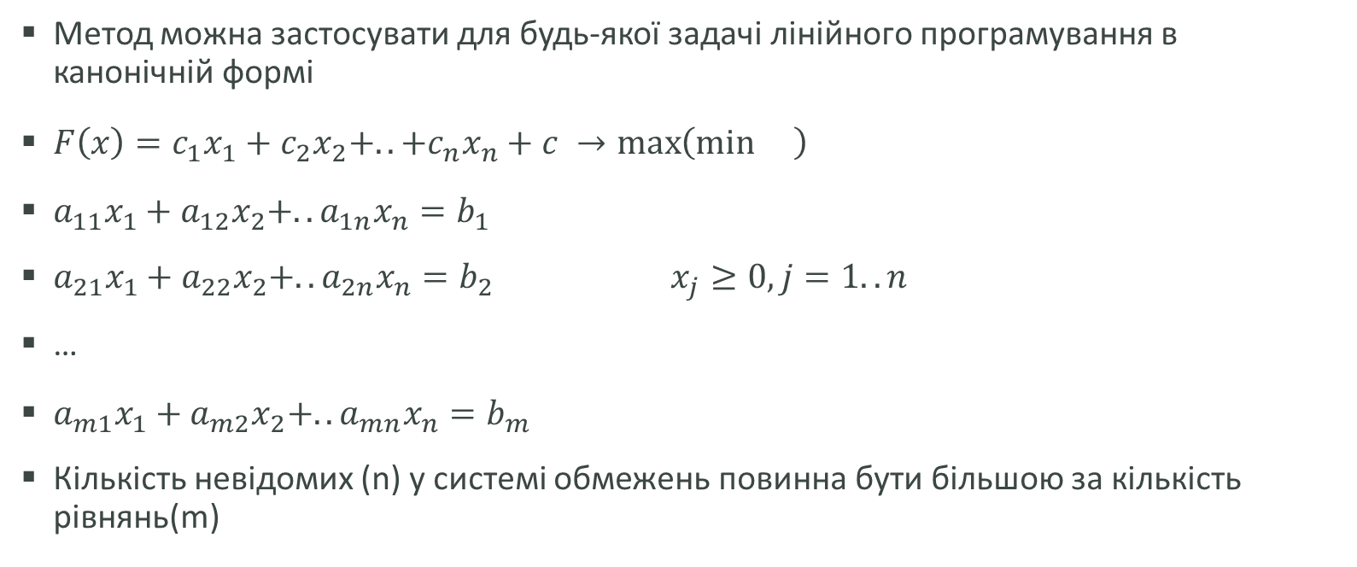
Сутність методу
Метод можна застосувати для будь-якої задачі лінійного програмування в канонічній формі
$F\left(x\right)=c_{1}x_{1}+c_{2}x_{2}+..+c_{n}x_{n}+c →\max\left(\min{}\right)$
$a_{11}x_{1}+a_{12}x_{2}+..a_{1n}x_{n}=b_{1}$
$a_{21}x_{1}+a_{22}x_{2}+..a_{2n}x_{n}=b_{2}$ $x_{j}≥0, j=1..n$
…
$a_{m1}x_{1}+a_{m2}x_{2}+..a_{mn}x_{n}=b_{m}$
Кількість невідомих (n) у системі обмежень повинна бути більшою за кількість рівнянь(m)

Slide 4
Основні етапи рішення задачі симплекс-методом
1. Приведення завдання до канонічного виду.
2. Приведення завдання до допустимого виду(виділення базису) і перетворення цільової функції.
3. Знаходження першого допустимого базисного рішення системи обмежень або встановлення факту її неспільності.
4. Перевірка отриманого рішення на оптимальність. Якщо рішення не оптимальне, то
5. Пошук іншого допустимого базисного рішення, при якому цільова функція досягає як мінімум не меншого значення. П. 4 і 5 повторюються до знаходження оптимального рішення

Slide 5
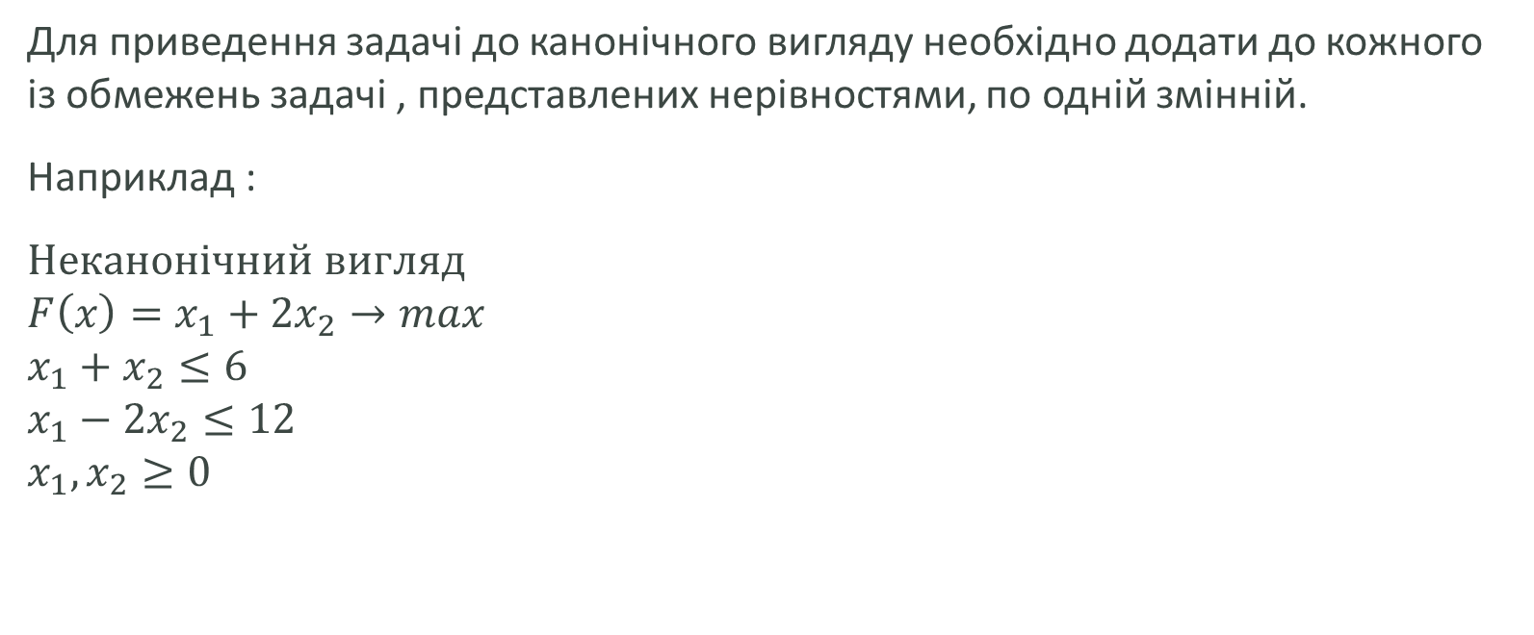

1.Приведення задачі до канонічного вигляду
Для приведення задачі до канонічного вигляду необхідно додати до кожного із обмежень задачі , представлених нерівностями, по одній змінній.
Наприклад :
$Неканонічний вигляд$ $$F\left(x\right)=x_{1}+2x_{2}→max \\ x_{1}+x_{2}≤6 \\ x_{1}−2x_{2}≤12 \\ x_{1},x_{2}≥0$$
Канонічний вигляд $$F\left(x\right)=x_{1}+2x_{2}→max \\ x_{1}+x_{2}+x_{3}=6 \\ x_{1}−2x_{2}+x_{4}=12 \\ x_{1},x_{2}≥0$$

Slide 6
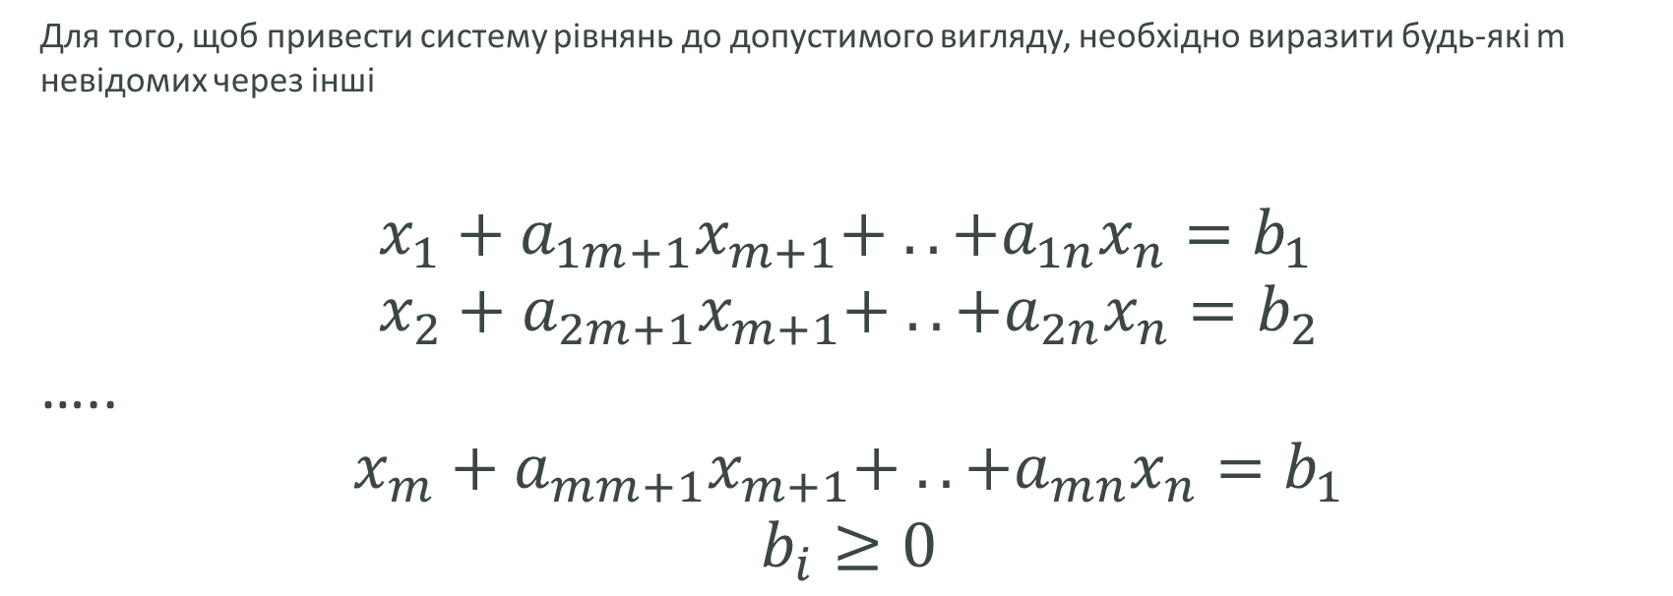
2. Приведення задачі до допустимого вигляду
Для того, щоб привести систему рівнянь до допустимого вигляду, необхідно виразити будь-які m невідомих через інші
$$x_{1}+a_{1m+1}x_{m+1}+ ..+a_{1n}x_{n}=b_{1} \\ x_{2}+a_{2m+1}x_{m+1}+ ..+a_{2n}x_{n}=b_{2}$$
….. $$x_{m}+a_{mm+1}x_{m+1}+ ..+a_{mn}x_{n}=b_{1}$$
$$b_{i}≥0$$

Slide 7
2. Приведення задачі до допустимого вигляду
Невідомі, які виражаються через інші невідомі, називаються базисними, а увесь набір цих невідомих - базисом. Інші невідомі називаються вільними. Кількість базисних змінних повинна дорівнювати кількості рівнянь в системі

Slide 8
2. Перетворення цільової функції
Далі необхідно перетворити цільову функцію, виключивши з неї базисні змінні. Для виключення базисних змінних з цільової функції треба помножити перше рівняння системи обмежень на c1, друге на c2, і так далі, скласти отримані твори і відняти цільову функцію.

Slide 9
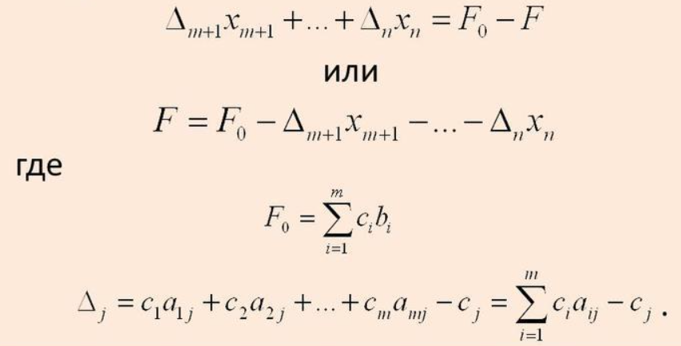
2. Перетворення цільової функції
Отримаємо

Slide 10
3. Знаходження першого допустимого базисного рішення
Прирівняємо вільні змінні до нуля і знайдемо значення базисних змінних. Отримаємо одно з базисних рішень системи обмежень. Базисне рішення називається допустимим базисним рішенням або опорним рішенням, якщо значення базисних змінних в нім ненегативні

Slide 11
3. Основна теорема симплекс методу
Серед оптимальних планів завдання лінійного програмування в канонічній формі обов'язкове є опорне рішення її системи обмежень. Таким чином симплекс-метод є процедурою спрямованого перебору опорних рішень.

Slide 12
4. Перевірка рішення на оптимальність
Допустиме базисне рішення системи обмежень є оптимальним рішенням задачі лінійного програмування тоді і тільки тоді, коли усе j 0. Якщо усі j строго позитивні, то рішення є єдиним.

Slide 13
5. Пошук другого допустимого базисного рішення
Якщо отримане допустиме базисне рішення системи обмежень не є оптимальним, необхідно знайти інше допустиме базисне рішення, при якому цільова функція досягає як мінімум не меншого значення.

Slide 14
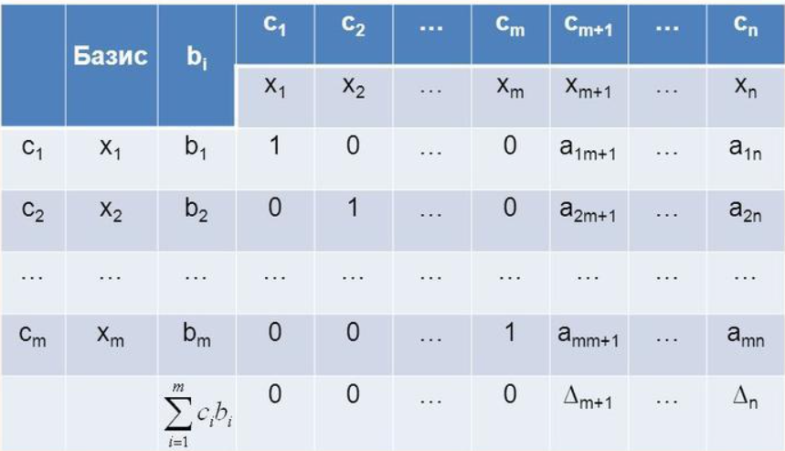
Сімплекс-таблиця: розвернутий варіант

Slide 15
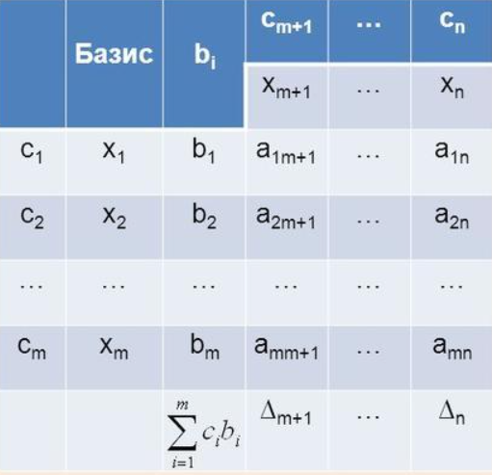
Сімплекс-таблиця: скорочений варіант

Slide 16
Симплекс-таблиця: алгоритми рішень
Проглядається остання строка таблиць, серед коефіцієнтів цієї строки (виключає столбец вільних членів) вибирається найменше негативне число. Якщо такого немає, то вихідне базове рішення є оптимальним.
Стовпець таблиці, який відповідає обраному негативному коефіцієнту в останньому рядку називається ключовим. У цьому стовпці вибираються позитивні коефіцієнти. Якщо таких немає, то завдання рішень немає.
Серед позитивних коефіцієнтів ключового стовпця вибирається той, котрого абсолютна величина відношення відповідного вільного члена до цього елемента мінімальна. Цей коефіцієнт називається роздільним або ключовим, а рядок, в якій він знаходиться, ключовим.

Slide 17
Симплекс-таблиця: алгоритм рішення
Базисна змінна, що відповідає рядку ключового елемента, повинна бути переведена в розряд вільних, а вільна змінна, що відповідає стовпцю ключового елемента, вводиться до базисних. Нова таблиця будується за таким алгоритмом:
а) в позначення рядків і стовпців змінна, що вводиться в базис і змінна, що виводиться з нього, змінюються місцями; б) дома ключового елемента записуємо зворотне йому число; в) ключовий рядок (за винятком ключового елемента) поділяємо на ключовий елемент; отриманий рядок вписуємо на місце ключове; г) ключовий стовпець (за винятком ключового елемента) ділимо на ключовий елемент із протилежним знаком; отриманий стовпець вписуємо на місце ключового д) всі інші елементи таблиці, включаючи рядок оцінок і стовпець вільних членів, перераховуємо за так званим «правилом прямокутника»: на основі клітини, що перераховується, і клітини з ключовим елементом подумки складаємо прямокутник, далі перемножуємо елементи, що стоять у двох його вершинах, отримані ділимо на ключовий елемент і віднімаємо з елемента, що перераховується.

Slide 18
Симплекс-таблиця: алгоритм рішення
Нова симплекс-таблиця відповідає новому допустимому базисному рішенню. Перевіряємо нове рішення на оптимальність, якщо рішення не оптимальне, повторюємо алгоритм.

